Slide 1
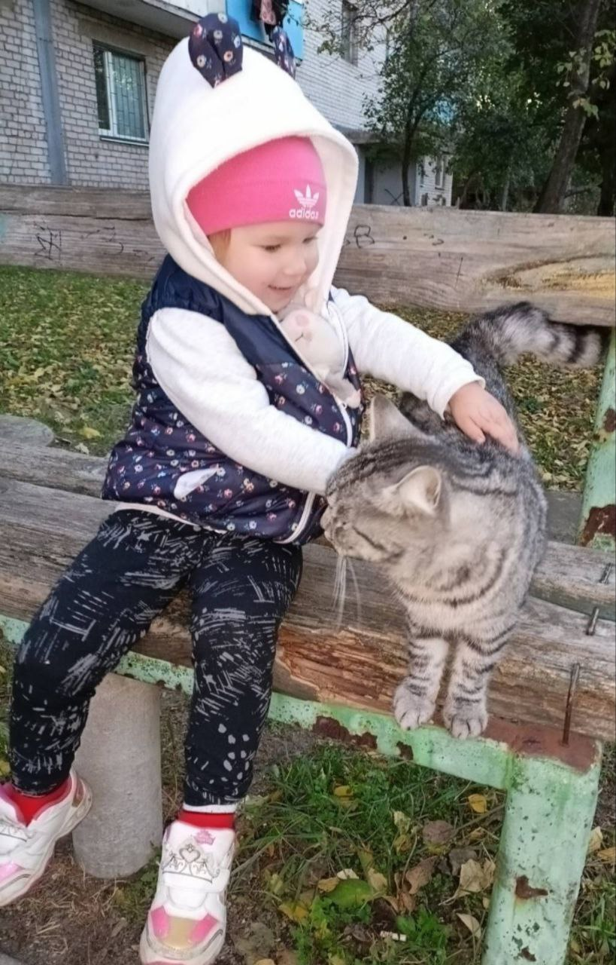
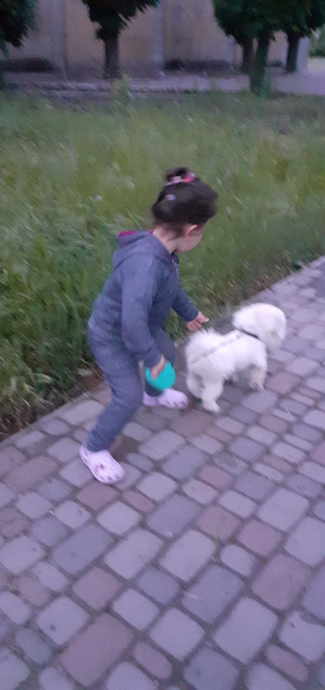
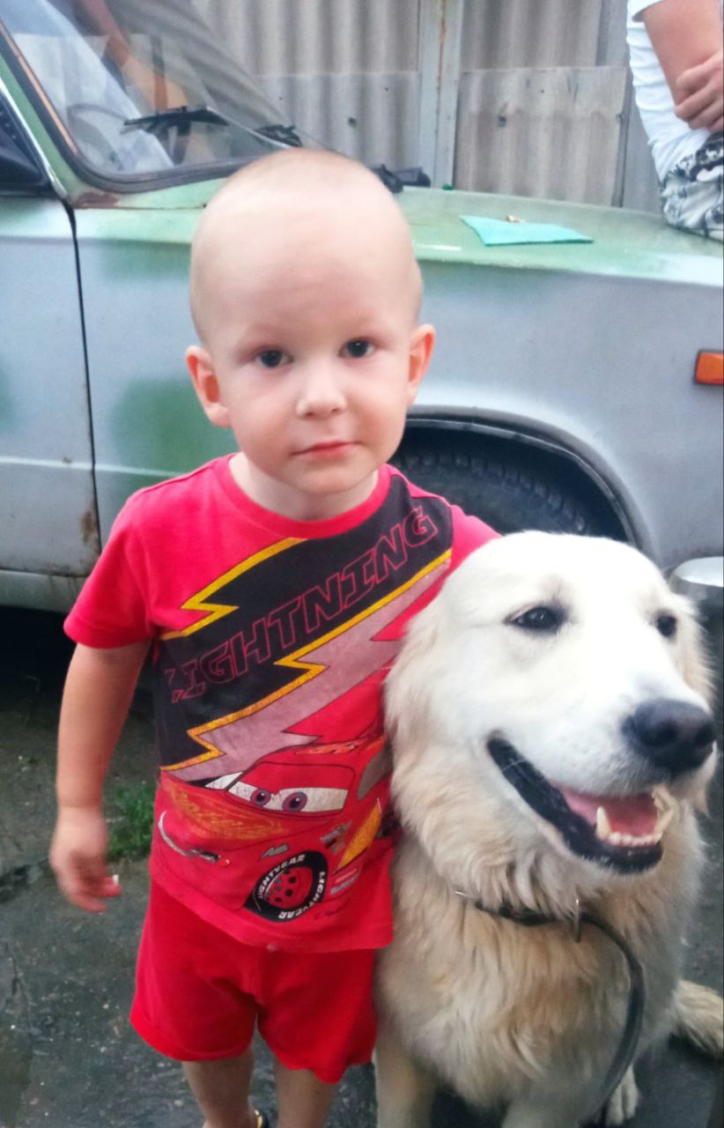
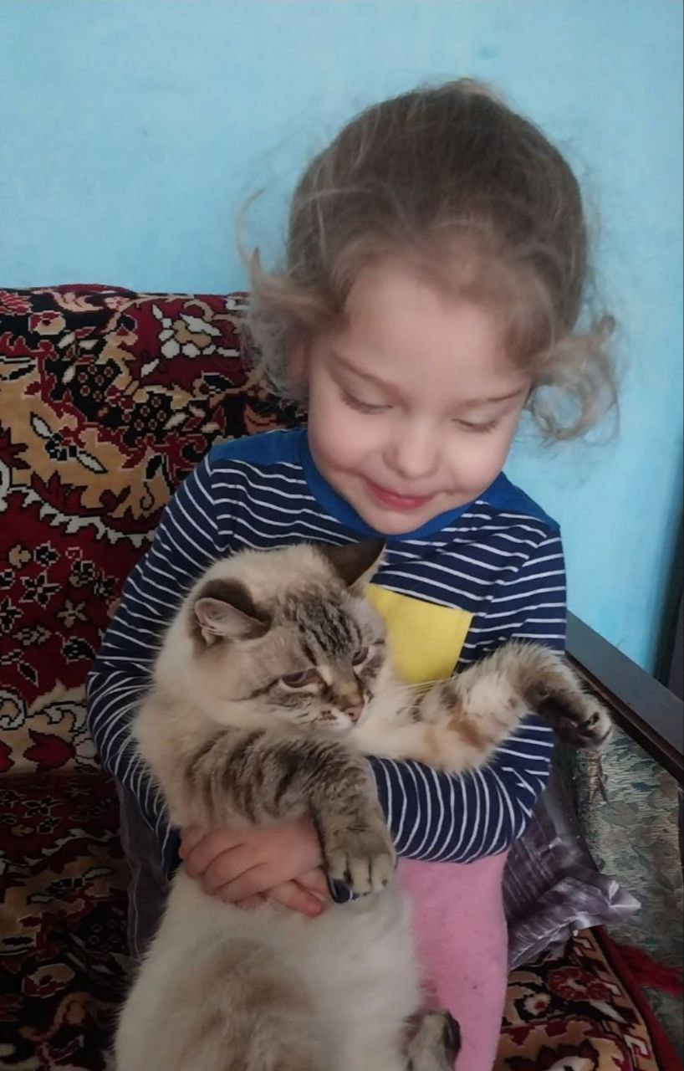
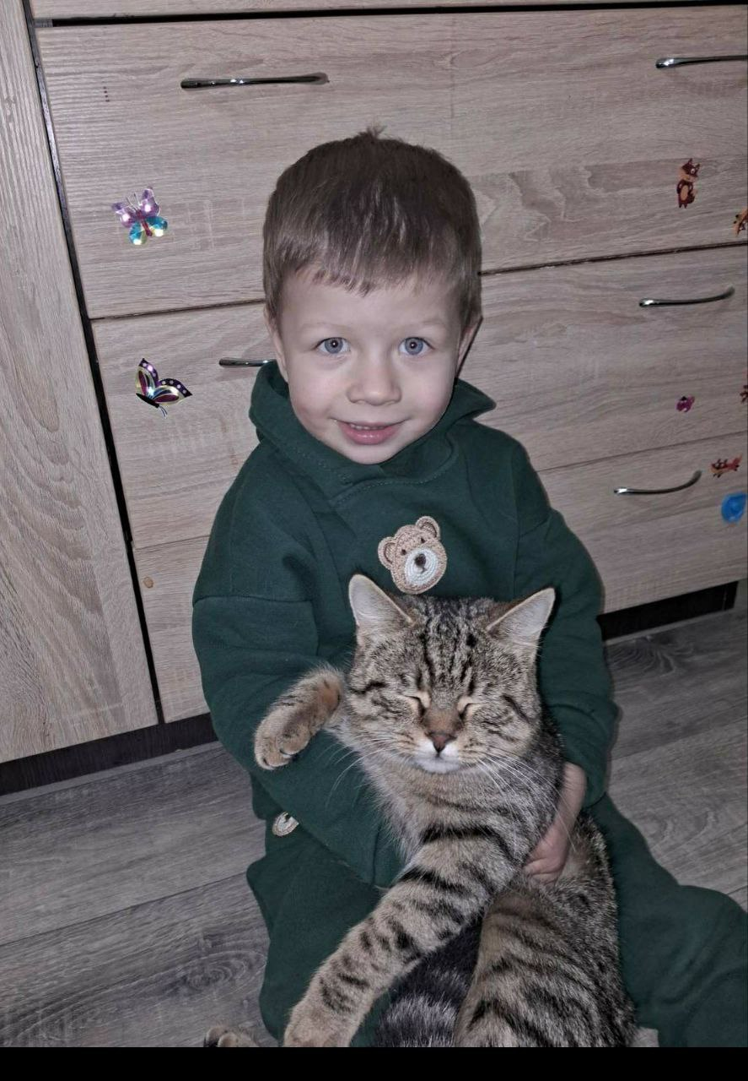
ЗАНЯТТЯ ДОБРОТИ в групі раннього віку «Щебетунчики»
«ЩАСЛИВА ЛАПА»

Slide 2


Slide 7


Slide 8


Slide 9


Slide 10
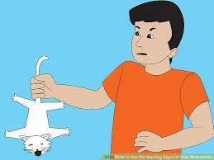

Slide 11


